Slide 1
MEDYA VE İLETİŞİM
3. HAFTA
Medya ve İletişimde
Temel İşlevler, Kurumsal İletişim ve Güncel Yaklaşımlar
GÜLER DEMİR
Kastamonu Üniversitesi
İnsan ve Toplum Bilimleri Fakültesi
Bilgi ve Belge Yönetimi Bölümü
gulerdemir@kastamonu.edu.tr

Slide 2
KAPSAM
Giriş
İletişim, Kurumsal İletişim ve İşlevleri: Temel kavramlar, iletişimin toplum ve kurumlar içindeki önemi ve temel işlevleri
İletişimin İşlevleri: Bilgi aktarımı, toplumsallaştırma, ikna, kültürel aktarım, uyum ve sorun çözme gibi iletişimin farklı amaç ve görevleri
Kurumsal İletişimin Önemi ve Tanımı: Günümüz kurumlarının iletişim stratejilerinin gerekliliği, kurumsal iletişimin tanımı ve temel amaçları
Kurumsal İletişim İşlevleri: Kurum içi ve dışı iletişimin desteklenmesi, imaj ve itibar yönetimi, bilgi akışının sağlanması ve kurum içi uyum
Sonuç ve Değerlendirme
Kaynakça

Slide 3
GİRİŞ
Medya ve iletişim alanı, bireyler ve kurumlar arasında etkili etkileşimi sağlayan temel dinamikleri içerir.
Bu alan, bilgi aktarımı, ikna, toplumsallaştırma ve kültürel aktarım gibi çeşitli işlevler aracılığıyla toplumsal yaşamın sürekliliğini ve gelişimini destekler.
Günümüzde teknolojik dönüşümler ve küreselleşme, iletişim süreçlerinin biçimlenmesinde önemli rol oynamakta olup, kurumsal iletişim stratejileri de örgütlerin imajını ve iç verimliliğini artırmada önemli bir araç durumuna gelmiştir.
Bu ders, iletişimin temel işlevlerini, kurumsal iletişimin önemini ve güncel uygulamalarını detaylandırarak, medya ve iletişim alanındaki temel dinamikleri bütüncül bir perspektiften ele almayı amaçlamaktadır.

Slide 4
İLETİŞİMİN İŞLEVLERİ
Kapur’a (2020) göre, iletişimin işlevleri, bireyler arasında etkili etkileşim ve anlayışı kolaylaştıran çok çeşitli temel rolleri kapsar. Bu işlevler arasında, bilgilendirme (bilgi paylaşımı), ikna etme (başkalarını etkileme), bütünleştirme (çabaları koordine etme ve iş birliğini teşvik etme), ilişki kurma (sosyal bağlar kurma), alternatifler arasında seçim yapmaya yardımcı olma, bağlantıları geliştirme (ağları güçlendirme), yanlış anlamaları azaltma (mesajları netleştirme), sorunları çözme, performansı değerlendirme ve karar verme yer alır.
Ayrıca, gözetim (tehlikeler hakkında uyarı), korelasyon (bilgiyi yorumlama ve düzenleme), kültür aktarımı (sosyalleşme ve kültürel değişim), eğlence, seferberlik (kaynakları ve çabaları düzenleme), program oluşturma, bilgi akışını düzenleme (bilgiyi seçme ve filtreleme), danışmanlık ve rehberlik, talimat verme (öğretim ve eğitim) ve bireyleri hedeflere ulaşmaları için motive etme gibi belirli işlevleri bulunmaktadır.
Genel olarak, bu işlevler iletişimin anlamlı, amaçlı ve kişisel, sosyal ve kurumsal gelişime olumlu katkıda bulunabilecek nitelikte olmasını sağlamada temeldir.

Slide 5
İLETİŞİMİN İŞLEVLERİ
İletişimin işlevleri, Yılmaz’ın (2003, s. 16) aktarımına göre, toplumsal yaşamın ve iletişim sürecinin temel amaç ve görevlerini ifade eder ve şu sekilde sıralanabilir:
Bilgilendirme (Informing): Toplumda bilgi aktarımını sağlar, bireylerin ve toplumun bilinçlenmesine katkıda bulunur. Bu, iletişimin en temel işlevlerinden biridir.
Toplumsallaştırma (Socialization): Bireylerin toplumun değerlerini, normlarını ve kültürel özelliklerini öğrenmelerini ve içselleştirmelerini sağlar. Toplumsal yaşamın devamı ve birlikteliği için önemlidir.
Güdüleme (Motivating): İnsanların davranışlarını ve tutumlarını şekillendirmede motive edici rol oynar. Toplumda istenilen davranışların teşvik edilmesinde kullanılır.
Eğitim ve Öğretim (Education/Training): Bilgi ve becerilerin kazandırılması, yeni nesillere kültürel değerlerin aktarılması amacıyla kullanılır.
Kültürel Aktarım (Cultural Transmission): Toplumun kültürel değerlerinin, geleneklerinin, inançlarının ve bilgi birikiminin nesilden nesile aktarılmasını sağlar.

Slide 6
İLETİŞİMİN İŞLEVLERİ
Eğlence (Entertainment): Toplumsal bağların güçlendirilmesine, psikolojik rahatlamaya ve hoş vakit geçirmeye hizmet eder.
Tartışma ve Fikir Ortaklığı (Discussion/Deliberation): Farklı görüşlerin ortaya konması, fikir alışverişi ve ortak kararlar alınmasına olanak tanır.
Bütünleştirme (Integration): Toplumu oluşturan bireyler arasında birlik ve beraberliği artırır, ortak değerler ve amaçlar etrafında bütünleşme sağlar.
Denetleme ve Gözetim (Monitoring/Control): Toplumsal düzeni sağlamak ve olumsuz gelişmeleri engellemek amacıyla bilgi akışını denetler.
Yönlendirme ve Karar Verme (Guidance/Decision Making): Toplumsal sorunların çözümünde, politika ve kararların alınmasında kullanılır.
Sorun Çözme ve Kaygı Azaltma (Problem Solving/Anxiety Reduction): Toplumsal sorunlara çözüm bulma ve bireylerin kaygılarını hafifletme işlevi görür.

Slide 7
İLETİŞİMİN İŞLEVLERİ
Bir başka kaynağın (BrainKart, 2018) sınıflandırmasında da benzer işlevler vurgulanmaktadır:
Bilgi (Information): Haber, veri ve görüşlerin anlaşılması ve karar verilmesi için paylaşımı
Sosyalleşme (Socialization): Toplumsal/sosyal farkındalık ve etkili toplumsal katılım oluşturulması
Motivasyon (Motivation): Kişisel ve toplumsal hedeflere ve etkinliklere esin vermesi
Tartışma ve Münazara (Debate & Discussion): Görüşlerin netleştirilmesi ve katılımın teşvik edilmesi için bilgi alışverişinin kolaylaştırılması.
Kültürel Tanıtım (Cultural Promotion): Kültürel mirasın ve yaratıcılığın korunması ve geliştirilmesi.
Eğlence (Entertainment): Sanat, müzik, spor vb. aracılığıyla boş zaman değerlendirme
Entegrasyon/Bütünleşme (Integration): Anlayış ve empati için mesajlara erişimin sağlanması

Slide 8
İLETİŞİMİN İŞLEVLERİ
Süllü Durul’a (2020, s. 20) göre, «İletişim insansal bir edimdir: İletişim amaçlı, niyetli, planlı bir ilişki biçimidir ve bu örgütlü edimi gerçekleştirebilen varlık insandır». İletişimin işlevleri, bu araştırma çerçevesinde (Süllü Durul, 2020, ss. 12-18) aşağıdaki başlıklar altında sınıflanarak açıklanabilir:
Güç ve İkna Etme İşlevleri: Her iletişimde, iletiyi kuran birey veya kurumun belli bir amacı, özellikle ikna ve etkileme güdüsü vardır. Hastalık belirtilerinin doktorla paylaşılması ve tedavi amaçlı iletişim buna örnektir.
Bilgi Aktarım ve Paylaşım İşlevleri: İletişim, bilgi ve anlamın paylaşılmasıdır. Mesajlar hem gönderilirken hem de alınırken anlamlandırılır; kültürel ve dilsel ögeler bu sürecin temel taşlarıdır.
Sosyal Bağlar ve Toplumsal Düzen İşlevleri: İletişim, toplumsal ilişkilerin kurulması ve sürdürülebilmesi için gereklidir. Bu, bireylerin ve kurumların birbirleriyle uyum ve düzen içinde kalmasını sağlar.
Eğitim ve Sosyal Değişim İşlevleri: İletişim, toplumsal bilgi ve kültürün nesilden nesile aktarılmasını sağlar; eğitim ve farkındalık oluşturur.
İkili ve Çok Taraflı Etkileşim İşlevleri: İletişim, sadece bireyler arası değil, grup ve örgütler arası da karşılıklı etkileşim ve işbirliğine hizmet eder.

Slide 9

İLETİŞİMİN İŞLEVLERİ
Kendini İfade ve Anlama İşlevleri: İnsanlar tarih boyunca kendini anlatmak, karşısındakini anlamak ve etkilemek amacıyla iletişim kurmuştur. Bu, toplumsallaşmanın temel gereksinimidir.
Dil, iletişim sürecinde öne çıkan bir ögedir. Çok katmanlı, çok işlevli bir araçtır iletişim kurmak kadar, iç dünyamızı anlamlandırmak, duyguları ve düşünceleri şekillendirmek ve söylemek istemediklerimizi gizlemek için de kullanılır. Bir kişi gerçek duygu, düşüncelerini doğrudan ifade etmek yerine, dolaylı veya örtük ifadelerle gizleyebilir. Örneğin, üzgün olsa da, doğrudan "Çok üzgünüm" demek yerine, yüz ifadesi veya sessizliğiyle duygularını gizleyebilir. Burada dilin işlevi, iletişimin sadece bilgi paylaşımı değil, aynı zamanda gizlenme veya manipüle etme amacıyla da kullanılabilmesidir (Kılıç, 2024).
Dilin işlevi (Kılıç, 2024).

Slide 10
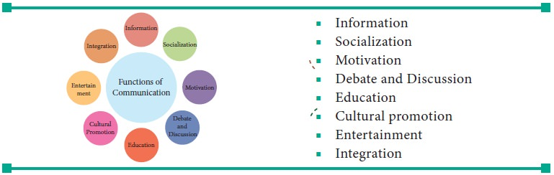
İLETİŞİMİN İŞLEVLERİ
Özetle,
iletişimin temel işlevleri, toplumun sürdürülebilirliği, gelişimi ve düzeni açısından yaşamsal öneme sahiptir.
Bu işlevler sayesinde bilgi aktarılır, toplumsal değerler ve kültür paylaşılır, uyum ve bütünleşme sağlanır ve toplumun gereksinim duyduğu gelişim adımları atılır.
Definition, functions and importance of communication (BrainKart, 2018).

Slide 11
KURUMSAL İLETİŞİM VE İŞLEVLERİ
Kurumsal İletişimin Önemi ve Tanımı
Günümüz teknolojik ve iletişim çağında kurumlar, varlıklarını sürdürebilmek, farkındalık yaratmak ve rekabet edebilmek için tüm hedef kitleleriyle iletişim kurmak zorundadır.
Kurumsal iletişim, kurumun iç ve dış hedef kitlelerine yönelik yürüttüğü iletişim etkinliklerinin bütününü ifade eder.
Bu süreç, kurumun işleyişini sağlamak ve hedeflere ulaşmak amacıyla, kurum içi bölümler ve çevresi arasında bilgi ve düşünce alışverişini sağlayan, toplumsal bir süreçtir.
Ayrıca, kurumların ilişkilerini düzenlemek ve imajlarını olumlu yönde etkilemek için etkin ve verimli iletişim yöntemlerini kullanan yönetimin bir aracıdır. Günümüzde, kurumsal iletişim stratejik bir yönetim aracı olarak, kurumların imaj ve itibarını güçlendirmede kritik bir rol oynamaktadır (Demirdöğmez, t.y.). Kurumsal ya da örgütsel iletişim, bireylerin resmi bir örgüt ortamında sözlü ve sözsüz mesajlar aracılığıyla diğer bireylerin zihninde anlam oluşturma sürecidir.

Slide 12
KURUMSAL İLETİŞİM VE İŞLEVLERİ
Kurumsal iletişimin işlevleri aşağıdaki biçimde özetlenebilir:
Kurum içi ve kurum dışı faaliyetleri desteklemek (düzenleme işlevi)
Kurum ve ürün yönetimine kimlik oluşturmak (İkna etme işlevi)
Kurum içi ve kurum dışı hedef kitleye bilgi vermek (bilgi verme işlevi)
İyi bir kurum vatandaşı olarak bireyleri sosyalleştirmek (bütünleştirme işlevi) (Demirdöğmez, t.y.).

Slide 13
KURUMSAL İLETİŞİM VE İŞLEVLERİ
Kurumsal ya da örgütsel iletişim kavramı, uyum, koordinasyon ve hedeflere ulaşmayı hedefleyen, örgüt içinde ve dışında bilgi paylaşımıyla ilgili tüm faaliyetleri kapsar. Davranışı kontrol etmede, motivasyonu artırmada, çatışmaları çözmede ve stratejik planlamayı desteklemede yaşamsal bir rol oynar (Zorlu ve Korkmaz, 2021, ss. 307-308).
Küreselleşme, teknolojik gelişmeler ve toplumsal değişimlerin yönlendirdiği günümüzün karmaşık örgütsel ortamında, etkili örgütsel iletişim, örgütsel hedeflere ulaşmak ve sürekliliği sağlamak için oldukça önemlidir (Zorlu ve Korkmaz, 2021, ss. 305-306).

Slide 14
KURUMSAL İLETİŞİM VE İŞLEVLERİ
Örgütler giderek daha fazla birbirine bağımlı hale geldikçe ve belirsiz, rekabetçi ortamlarda faaliyet gösterdikçe, iletişim, iç koordinasyonu ve dış uyumu kolaylaştıran bir "kan dolaşım sistemi" işlevi görmektedir. İnsan kaynakları, en değerli örgütsel sermaye olarak tanımlanmakta ve bunların etkili bir şekilde kullanılması, üretkenliği, kurumsal tanınırlığı ve olumlu bir imajı artıran stratejik iletişim uygulamalarına büyük ölçüde bağlıdır (Zorlu ve Korkmaz, 2021, ss. 306-307).

Slide 15
KURUMSAL İLETİŞİM VE İŞLEVLERİ
Kurumsal iletişim, hem kurumsal verimliliği destekleyebilen hem de engelleyebilen resmi (dikey, yatay ve dış etkileşimler) ve dedikodu veya söylenti gibi resmi olmayan kanallar (gizli kanallar) aracılığıyla gerçekleşir.
Sözlü, yazılı ve görsel-işitsel yöntemler de dahil olmak üzere iletişim araçlarının seçimi, bilgi aktarımının netliği ve hızı için kritik öneme sahiptir. Bireysel farklılıklar, teknolojik yetersizlikler, fiziksel ayrım ve hiyerarşik ayrımlar gibi engeller, etkili iletişimi engelleyerek çatışmalara ve kurumsal performansın düşmesine yol açabilir (Zorlu ve Korkmaz, 2021, ss. 309-310).
İnsanların kişilik özellikleri ve kuşak farklılıklarının doğru yönetilmesi, kurumların başarı ve kazanç sağlaması bağlamında ölçüttür (Sağlam ve Bekar, 2021, ss. 500-503):
İnsan davranışlarının doğru şekilde değerlendirilmesi, örgütsel başarının önemli bir ölçütü olup, teknolojinin gelişimiyle iletişim olanaklarının artması toplumların ve çalışanların gereksinimlerinin daha iyi anlaşılmasını sağlamıştır.

Slide 16
KURUMSAL İLETİŞİMİN 6 BOYUTU
Kurumsal iletişimde «sevecenlik» (compassion), «netlik» (clarity), «samimiyet» (conciseness), «bağlantı» (connection), «inanç» (conviction) ve «cesaret» (courage)’ten oluşan altı boyut, liderlerin kurumsal mesajlarının etkili, özgün ve güvenilir olmasını sağlamak için anlamaları ve bilinçli olarak kullanmaları gereken önemli ton ve üslup niteliklerini temsil eder.
Bu altı niteliği anlamak, liderlerin özellikle değişim veya belirsizlik zamanlarında, ton ve üsluplarının mesajlarını pekiştirmesini ve hedef kitlelerinde güven oluşturmasını; daha etkili iletişim kurmalarını sağlar. Bu boyutlar aşağıdaki gibidir (Cote, 2023):
Hedef Kitlenizi Tanıyın (Know Your Audience): Kiminle iletişim kurduğunuzu anlayın (yöneticiler, çalışanlar, paydaşlar) ve mesajınızı onların bilgi, kaygı ve gereksinimlerine göre uyarlayın.
İçeriği Uyarlayın (Cater the Content): Mesajınızı hedef kitlenize göre ayarlayın; paydaşlar için finansal hedefleri ve çalışanlar için günlük etkiyi vurgulayarak her grup için neyin önemli olduğunu anladığınızı gösterin.

Slide 17
KURUMSAL İLETİŞİMİN 6 BOYUTU
Amaca Uygunluk (Align on Purpose): Ne elde etmek istediğinizi netleştirin (bilgilendirme, motive etme, onay alma) ve mesajınızın amacının her hedef kitlenin beklentileriyle uyumlu olduğundan emin olun.
Süreci Tasarlayın (Design the Process)/Lojistiği planlayın: Mesajınızın hedef kitlenize ulaşmasını ve onlarda yankı bulmasını sağlamak için uygun zamanlamayı, kanalları, sıklığı ve iletim yöntemini seçin.
Üslup ve Tarzınızı Belirleyin (Curate Tone and Style): Güven oluşturmak ve özellikle değişim veya kriz dönemlerinde mesajınızı etkili bir şekilde iletmek için doğru üslubu kullanın; şefkat, açıklık, inanç ve güven gösterin.
Büyük Resmi Koruyun (Maintain the Big Picture): Bu boyutları dengeleyin ve iletişiminizin kuruluşunuzun vizyonunu ve hedeflerini tutarlı bir şekilde desteklemesini sağlamak için koşullar geliştikçe uyum sağlayın.
[Temelde 5 boyut öne sürülmüştür. 6. boyut, önerilen temel beş boyutu bütünleştiren niteliktedir].

Slide 18
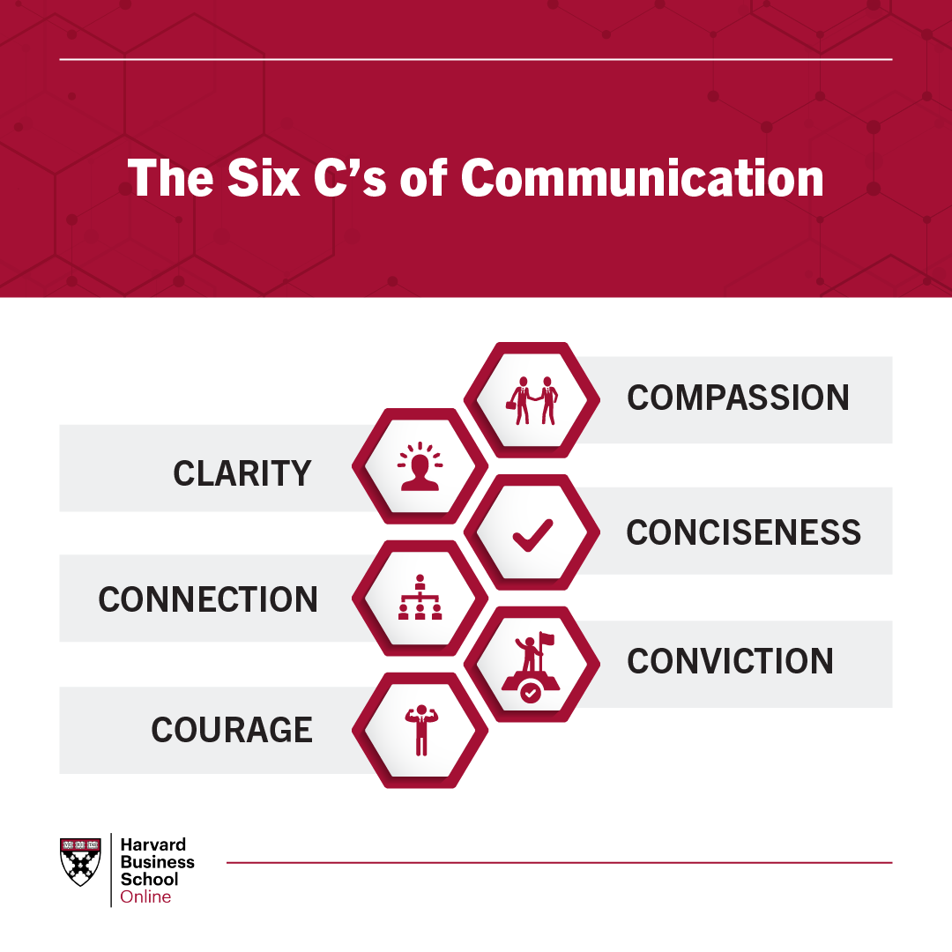
KURUMSAL İLETİŞİMİN 6 BOYUTU
Communicating Direction to Your Organization: 5 Dimensions to Consider (Cote, 2023).

Slide 19
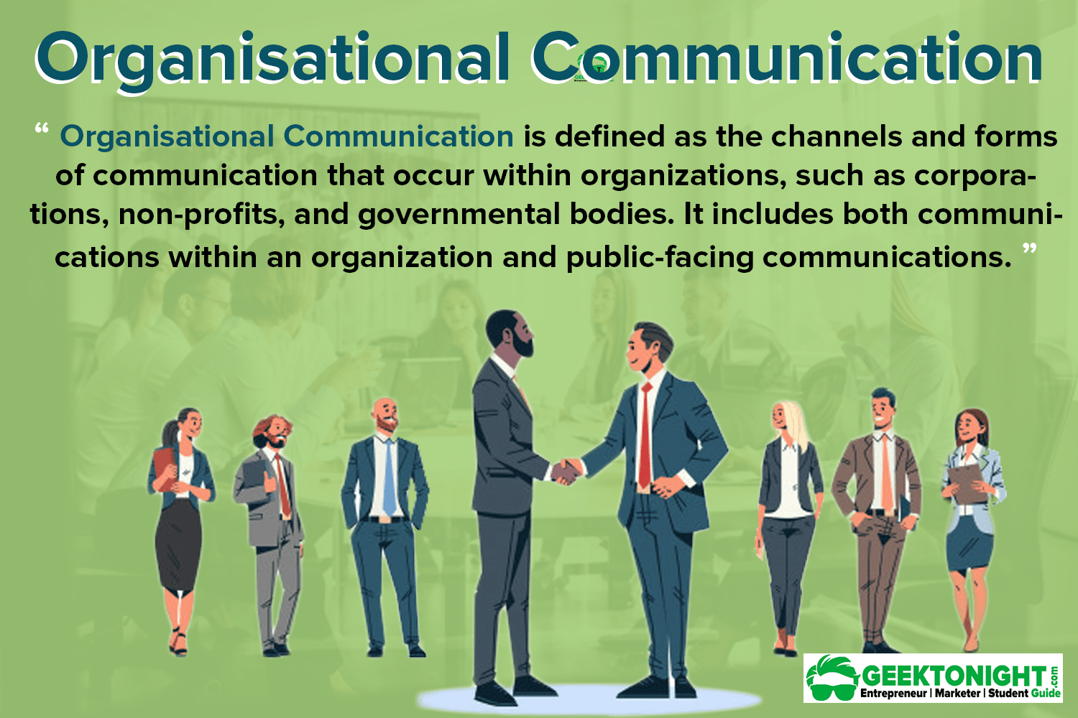
KURUMSAL İLETİŞİM VE İŞLEVLERİ
Toplumların sosyolojik, kültürel ve ekonomik değerlerinin yanı sıra, çalışanların iletişim biçimleri de gelecekteki başarı için kritik öneme sahiptir. Kuşaklar arasında iletişim alışkanlıkları farklılık gösterirken, örneğin genç kuşaklar internet ve mobil iletişim araçlarını tercih ederken, X ve önceki kuşaklar daha çok geleneksel iletişim kaynaklarına yönelmektedir.
COVID-19 salgınıyla birlikte, yaşlı kuşakların yeni iletişim teknolojilerine ilgisi artmış ve özellikle Z ve Y kuşaklarının bu yeni iletişim araçlarına kolay adapte olması, uzaktan eğitim ve çalışma gibi yeni süreçlere uyumlarını kolaylaştırmıştır.
Organisational communication (Geektonight, 2023).

Slide 20
SONUÇ VE DEĞERLENDİRME
Medya ve iletişim alanı, toplumsal ve kurumsal sürdürülebilirliğin temel taşlarından biri olarak ortaya çıkmaktadır.
Bu alan, bilgi paylaşımından kültürel aktarım ve toplumsal uyuma kadar birçok önemli işlevi yerine getirerek, bireyler ve kurumlar arasındaki etkileşimi güçlendirmektedir.
Günümüz teknolojik gelişmeleri ve değişen sosyal dinamikler doğrultusunda, iletişim stratejilerinin etkinliği, kurumların başarısı ve toplumların gelişimi açısından büyük önem taşımaktadır.
Bu bağlamda, iletişimin temel ilkeleri ve uygulama alanlarındaki gelişmeler, akademik ve pratik açıdan sürekli olarak değerlendirilerek, iletişim alanının ilerlemesine katkı sağlamaktadır.
Bu ders, iletişim ve kurumsal iletişim alanındaki temel kavramları ve işlevleri detaylı şekilde ele alarak, öğrencilerin iletişim süreçlerine eleştirel ve bilinçli yaklaşmalarını sağlamak amacıyla hazırlanmıştır.

Slide 21
Kaynakça
BrainKart (2018). Definition, functions and importance of communication. https://www.brainkart.com/article/Definition,-Functions-and-Importance-of-Communication_33519/
Cote, C. (2023, 7 Şubat). Communicating direction to your organization: 5 Dimensions to consider. https://online.hbs.edu/blog/post/organizational-communication
Demirdöğmez, M. (t.y.). İletişim ders notları. https://web.harran.edu.tr/assets/uploads/other/files/birecik/files/%C4%B0LET%C4%B0%C5%9E%C4%B0M_DERS_NOTLARI.pdf
Geektonight (2023, 4 Haziran). Organisational communication. https://www.geektonight.com/organisational-communication/
Kapur, R. (2020). The functions of communication. https://www.researchgate.net/publication/344318695_The_Functions_of_Communication/citation/download
Kılıç, S. (2024, 6 Ocak). Dilin işlevi. https://www.adilmedya.com/dilin-islevi/
Sağlam, M. ve Bekar, S. (2021). Kişilik, çalışma hayatı ve iletişim. F. Topsümer ve H. Çiftçi (Ed.). A’dan Z’ye İletişim Çalışmaları-3 içinde (ss. 473-507). İksad Publishing House.
Süllü Durul, S. (2020). İletişimin işleyişi, boyutları ve özellikleri. E. Yüksel (Ed.). Sağlık kurumları, sağlık işletmeleri ve sağlık hizmetlerinde iletişim olgusu: Bütün yönleriyle sağlık iletişimi: Kuram, uygulama ve tartışmalar içinde (ss. 11-31). Nüve Kültür Merkezi.
Yılmaz, B. (2003). Toplumsal iletişim ve kütüphane. Hacettepe Üniversitesi Edebiyat Fakültesi Dergisi, 20(2), 11-29. https://dergipark.org.tr/tr/pub/huefd/issue/41194/504393
Zorlu, K. ve Korkmaz, F. (2021). Organizational communication as an effective communication strategy in organizations and the role of the leader. H. Dincer ve S. Yüksel (Ed.). Management Strategies to Survive in a Competitive Environment, How to Improve Company Performance içinde (ss.305-320). Springer.

